Slide 1
Opdracht 13 - hondenkennel
Emiel Vandenbussche
Jan Holbrouck
2NMCT7

Slide 2
Opdracht
Ongedierte verdelgen met honden in de buurt
Gif
Ultrasoon geluid
Ultrasoon geluid

Slide 3
Demo

Slide 4
Doelstelling
Raspberry Pi
Raspbian OS
Buzzer aangesloten
Zoekt beacons
Als beacon in de buurt is stopt buzzer

Slide 5
Node.js
2 functies
Python script aanspreken
Beacons detecteren

Slide 6
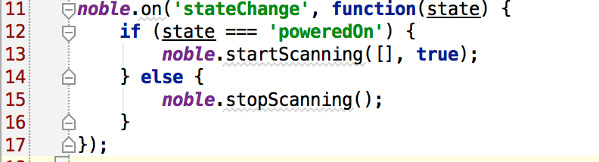
Scannen

Slide 7
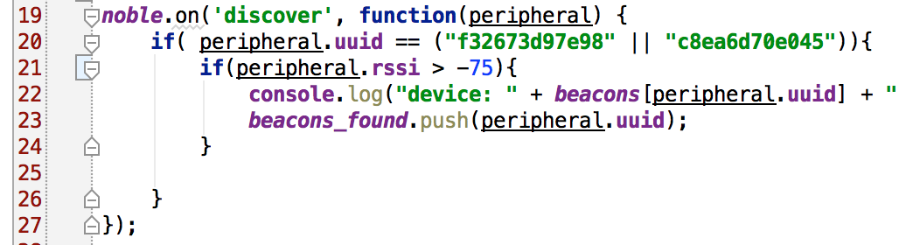

Slide 8
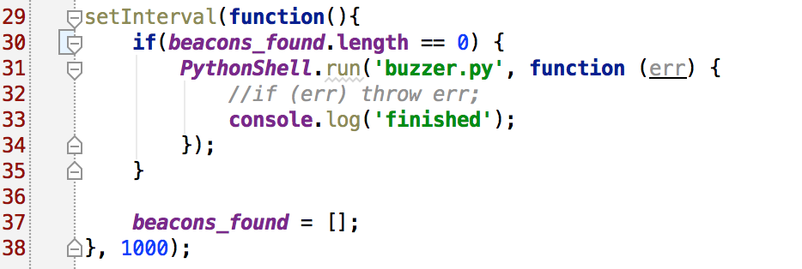

Slide 9
Raspbian
Packages
Node.js update
Bluetooth socket update
Noble
PythonShell

Slide 10
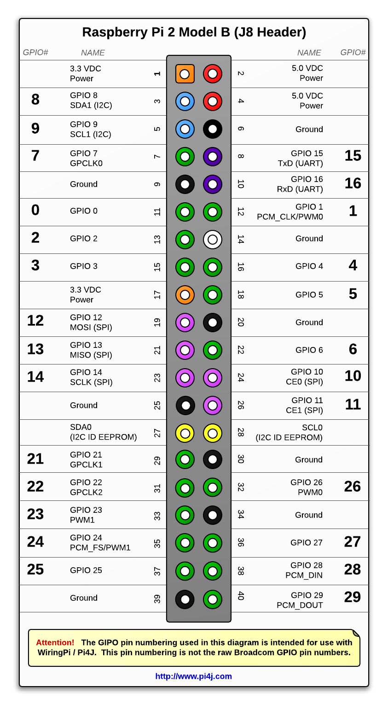
Buzzer
Pin 3: aarding
Pin 6: PCM

Slide 11
Python Code
import time from RPi import GPIO PIN = 6 BUZZER_REPETITIONS = 200 BUZZER_DELAY = 0.001 PAUSE_TIME = 0.001 GPIO.setmode(GPIO.BCM) GPIO.setup(pin, GPIO.OUT) while True: for _ in xrange(BUZZER_REPETITIONS): for value in [True, False]: GPIO.output(PIN, value) time.sleep(BUZZER_DELAY) time.sleep(PAUSE_TIME)

